Slide 1
TOTEMS and co…
Ouagadougou - BURKINA FASO
Ecole Saint-Exupéry / 2014-2015

Slide 2
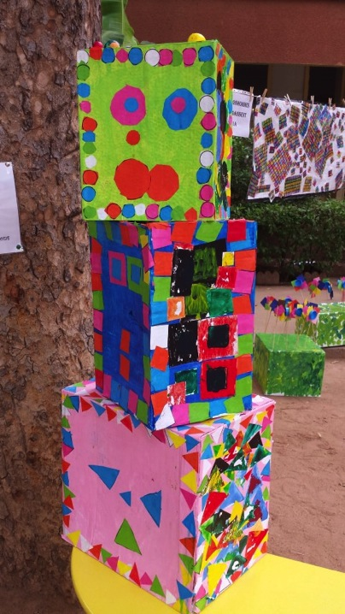
PS
CA - TRI - ROND

Slide 3
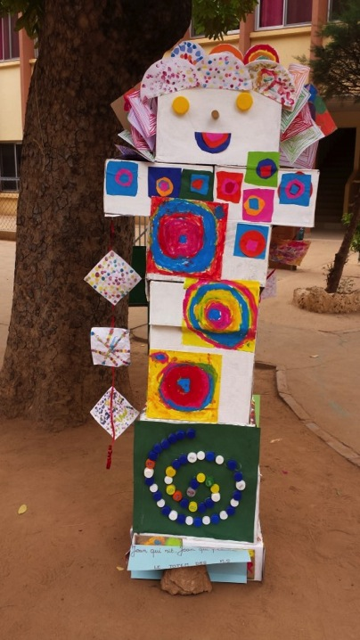
Jean qui rit - Jean qui pleure
MS
A - B

Slide 4
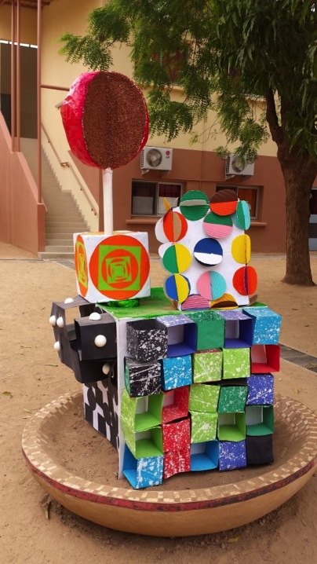
La pomme
GS
A-B-C

Slide 5
Activation 22
CP
A

Slide 6
Tantie Clémence
CP
B

Slide 7
Alphonse tout n’est pas carré
CP
C

Slide 8
Le totem de l’amitié
CE1
B

Slide 9
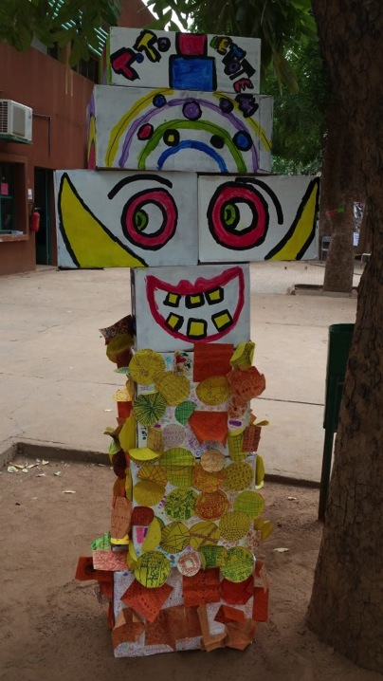
CE1
C
Toto
le
totem

Slide 10
CE2
A

Slide 11
La femme tortue
CE2
B

Slide 12
La pieuvre des tropiques
CE2
C

Slide 13
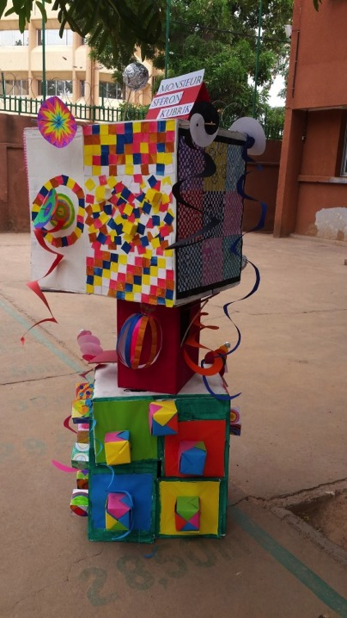
Monsieur Sphéron Kubrik
CM1
A

Slide 14
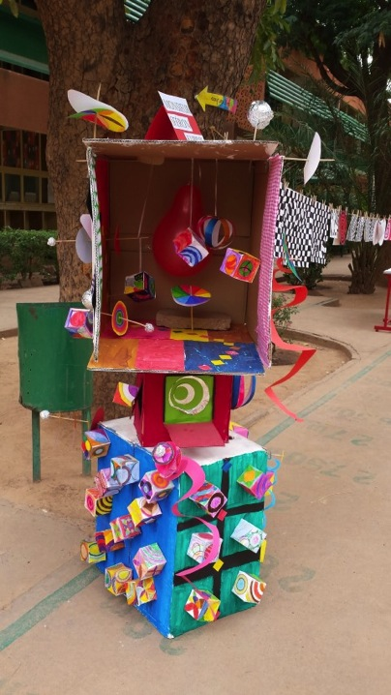
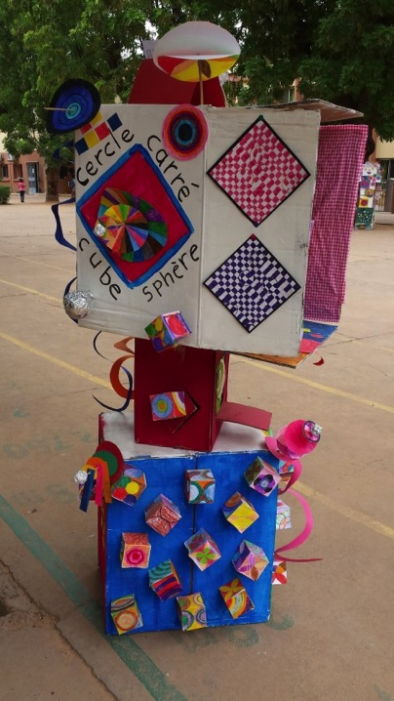

Slide 15
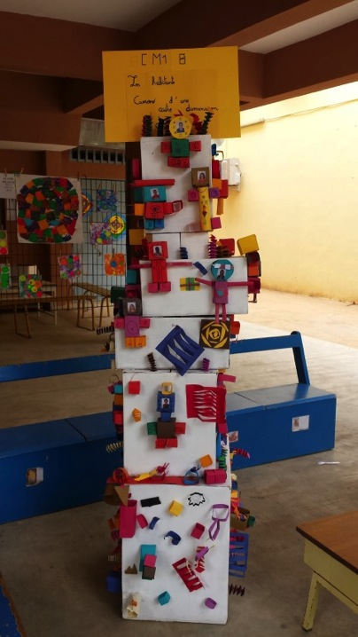
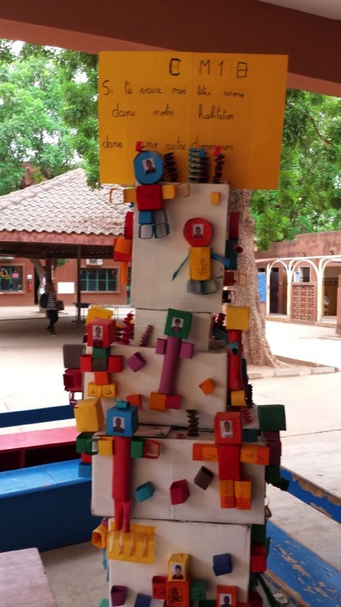
Les habitants de Carrond
CM1
B

Slide 16
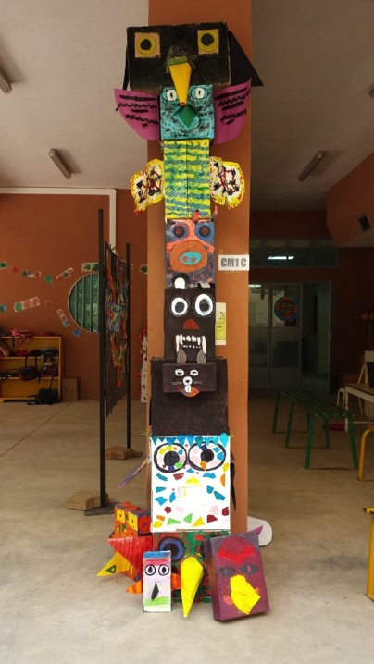
CM1
C

Slide 17
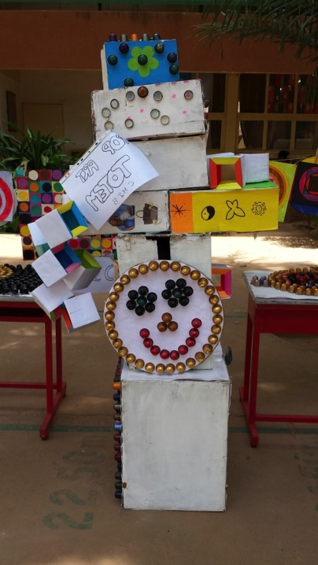
CM2
B

Slide 18
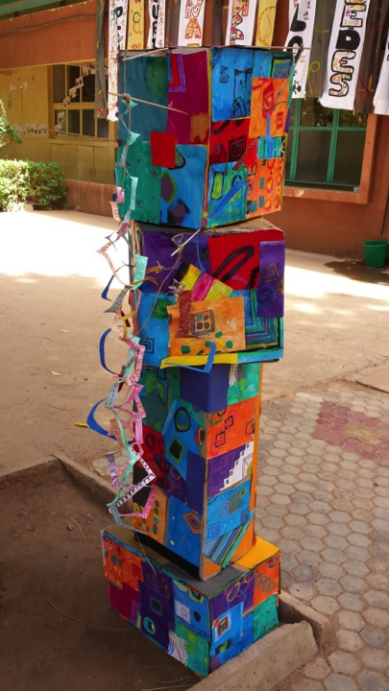
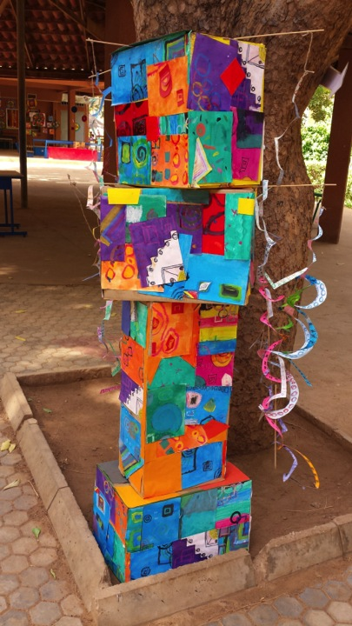
CM2
C

